Slide 1
TECH CHALLENGE · FASE 2
Do diagnóstico à operação
Como três agentes de IA vão proteger a jornada do pedido na Olist
Leonardo Granjeiro · Jorge Leandro Piva · Caio Sousa · Lucas Vinicius Oliveira Mendes
Pós-graduação em IA Agêntica · FIAP
Notes:
[Jorge · 0:00–0:20] Na Fase 1 mostramos onde a Olist perde valor. A diretoria aprovou a continuidade, e hoje respondemos à pergunta seguinte: como os agentes vão funcionar dentro da operação e gerar valor real.

Slide 2
O que mudou da Fase 1 para a Fase 2
De seis ideias de agentes para três agentes especializados, com operação desenhada
Fase 1
Fase 2
• 6 agentes, objetivos amplos
• Achados sem caminho explícito até a decisão
• Prompts genéricos com exemplos inventados
• 3 agentes na jornada do pedido
• Cadeia de evidência: dado → método → decisão
• Prompts com ações fechadas e casos reais
Olist Intelligent Marketplace · Tech Challenge Fase 2
2
Notes:
[Jorge · 0:20–0:50] Ouvimos a avaliação da Fase 1: faltava mostrar de onde vinham os achados, os agentes estavam amplos demais e havia objetivos demais. Respondemos com três mudanças: cada achado agora tem uma cadeia de evidência, priorizamos três agentes e cada agente ganhou um objetivo único, gatilhos e uma lista fechada de ações.

Slide 3
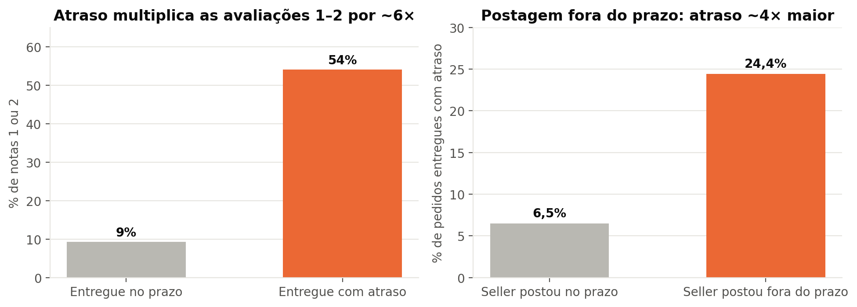
O problema nasce na jornada do pedido
54% vs 9%
notas 1–2 com atraso vs no prazo
27%
dos atrasos começam na postagem do seller
54%
das 2ªs compras acontecem em até 90 dias
Olist Intelligent Marketplace · Tech Challenge Fase 2
3
Notes:
[Leonardo · 0:50–1:20] Os dados mostram por onde começar. Quando o pedido atrasa, 54% dos clientes dão nota 1 ou 2, contra 9% no prazo. E um quarto dos atrasos começa antes da transportadora, com o seller postando depois do limite: aí o atraso sobe de 6,5% para 24,4%. Quem teve a primeira compra atrasada volta menos.

Slide 4
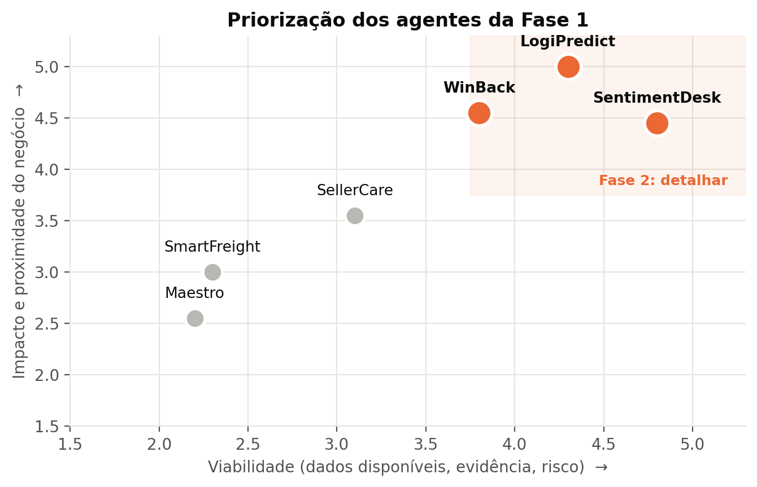
Priorização: menos agentes, mais perto do negócio
Detalhados na Fase 2
LogiPredict · 4,75
SentimentDesk · 4,60
WinBack · 4,20
Fora do escopo agora
SellerCare → absorvido
SmartFreight → backlog
Maestro → Fase 4
Olist Intelligent Marketplace · Tech Challenge Fase 2
4
Notes:
[Leonardo · 1:20–1:40] Pontuamos os seis agentes em impacto, proximidade do core, evidência, viabilidade e risco. Três ficaram claramente à frente, e os três atuam em sequência na mesma jornada. SellerCare foi absorvido, SmartFreight foi para o backlog e o Maestro fica para a fase de orquestração.

Slide 5
Três agentes, um papel cada
Cada um com gatilho, lista fechada de ações e humano nas decisões de impacto
LogiPredict
SentimentDesk
WinBack
Guardião do prazo
Gatilho: limite de postagem, postagem, D-3
Ações: lembrete, escalar, avisar cliente
Humano: tratativa com transportadora
KPI: atraso (8,11%)
Triagem de avaliações 1–3
Gatilho: avaliação publicada
Ações: classificar, responder, rotear
Humano: casos críticos e compensação
KPI: tempo até 1ª resposta
Segunda compra
Gatilho: D+7 após a 1ª entrega
Ações: pausar, mensagem, incentivo ≤ 10%
Humano: incentivo > 10%
KPI: conversão 90d (1,13%)
Olist Intelligent Marketplace · Tech Challenge Fase 2
5
Notes:
[Caio · 1:40–2:10] O LogiPredict é o guardião do prazo: age no limite de postagem, na postagem e no D-3. O SentimentDesk faz a triagem de toda avaliação 1 a 3, responde e leva o problema a quem resolve. O WinBack trabalha só a janela da segunda compra, de 7 a 90 dias. Nenhum deles concede reembolso, troca transportadora ou dá incentivo alto sozinho.

Slide 6
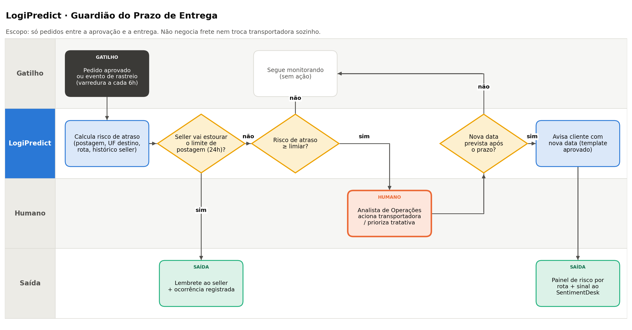
Como opera: LogiPredict
Olist Intelligent Marketplace · Tech Challenge Fase 2
6
Notes:
[Caio · 2:10–2:35] No LogiPredict, três decisões: o seller vai estourar o limite? O risco passou do limiar? A nova data passa do prazo? Só a última autoriza falar com o cliente; o analista de operações decide a tratativa.

Slide 7
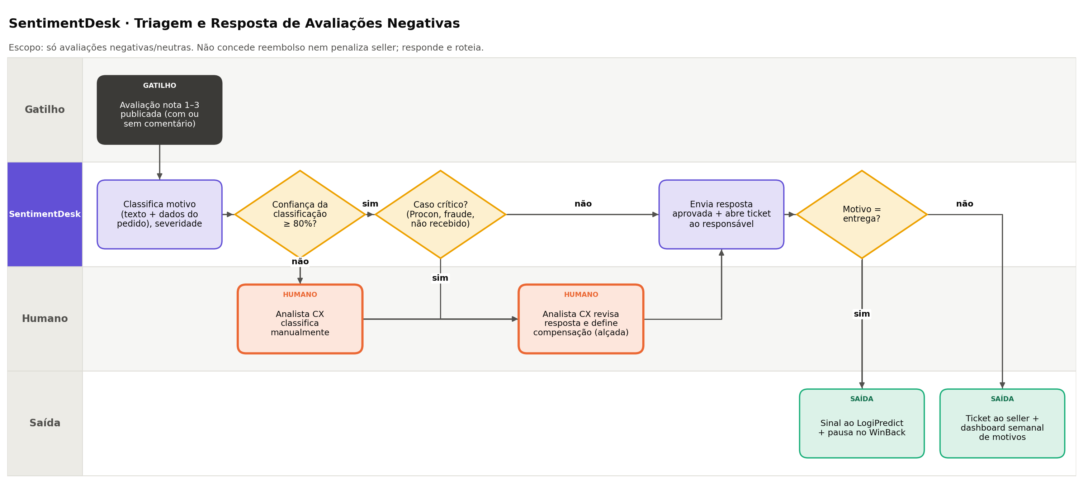
Como opera: SentimentDesk
Olist Intelligent Marketplace · Tech Challenge Fase 2
7
Notes:
[Lucas · 2:35–2:55] No SentimentDesk, o agente classifica com texto e dados do pedido. Confiança baixa ou caso crítico vai para o analista antes da resposta; motivo de entrega vira sinal para o LogiPredict.

Slide 8
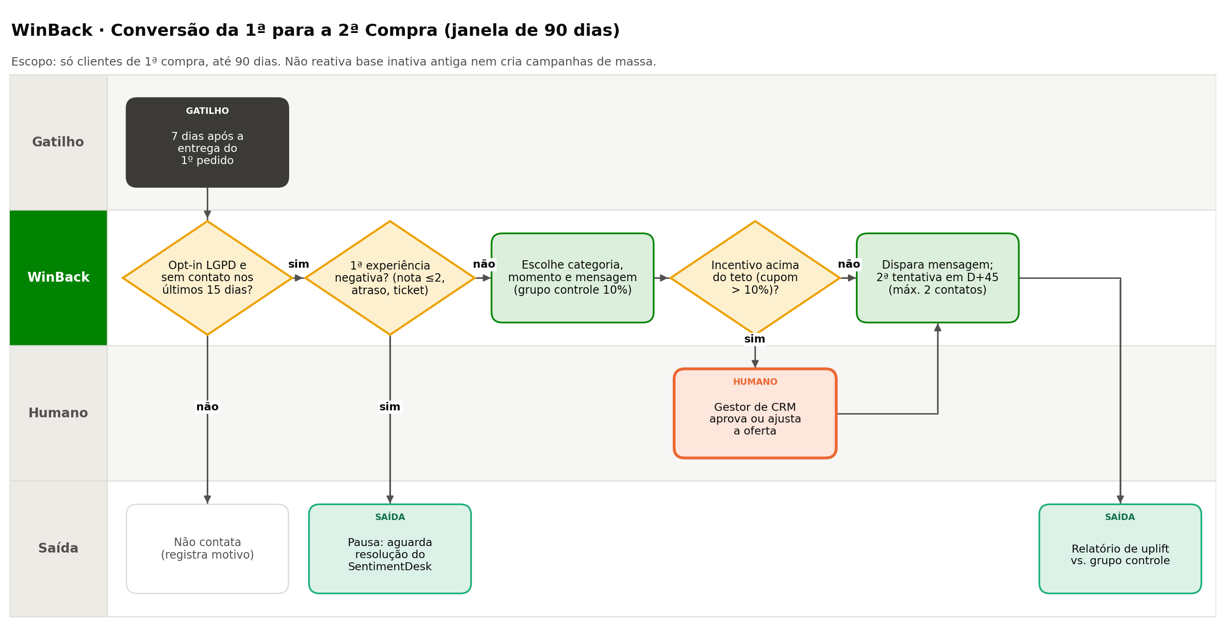
Como opera: WinBack
Olist Intelligent Marketplace · Tech Challenge Fase 2
8
Notes:
[Lucas · 2:55–3:10] O WinBack checa consentimento e intervalo e pausa a oferta se a primeira experiência foi ruim. Incentivo acima de 10% precisa de aprovação, e 10% dos clientes ficam como grupo controle.

Slide 9
Exemplo de interação real: SentimentDesk
Avaliação real do dataset processada pelo prompt v2
ENTRADA
SAÍDA DO AGENTE
Nota 1
"Só chegou a mochila, estou aguardando a lancheira... Quando chegar a lancheira dou mais estrelas."
Pedido: 2 itens, 1 seller, papelaria
Prazo 12/01 · entregue 03/01 (no prazo)
Motivo: PEDIDO_ITEM_FALTANDO (0,90)
Severidade: ALTA · Responsável: SELLER
Roteamento: ticket ao seller
"Sentimos muito: seu pedido deveria ter chegado completo. Já abrimos uma solicitação para localizar a lancheira. Em até 2 dias úteis você recebe nosso retorno."
Olist Intelligent Marketplace · Tech Challenge Fase 2
9
Notes:
[Lucas · 3:10–3:40] Um caso real. O cliente deu nota 1: "Só chegou a mochila, estou aguardando a lancheira". Uma regra de palavras-chave classificaria como "não recebido". O agente cruza com o pedido: 2 itens, entregue no prazo. Classifica como item faltando, responsabiliza o seller, abre ticket e responde ao cliente sem prometer o que não pode cumprir.

Slide 10
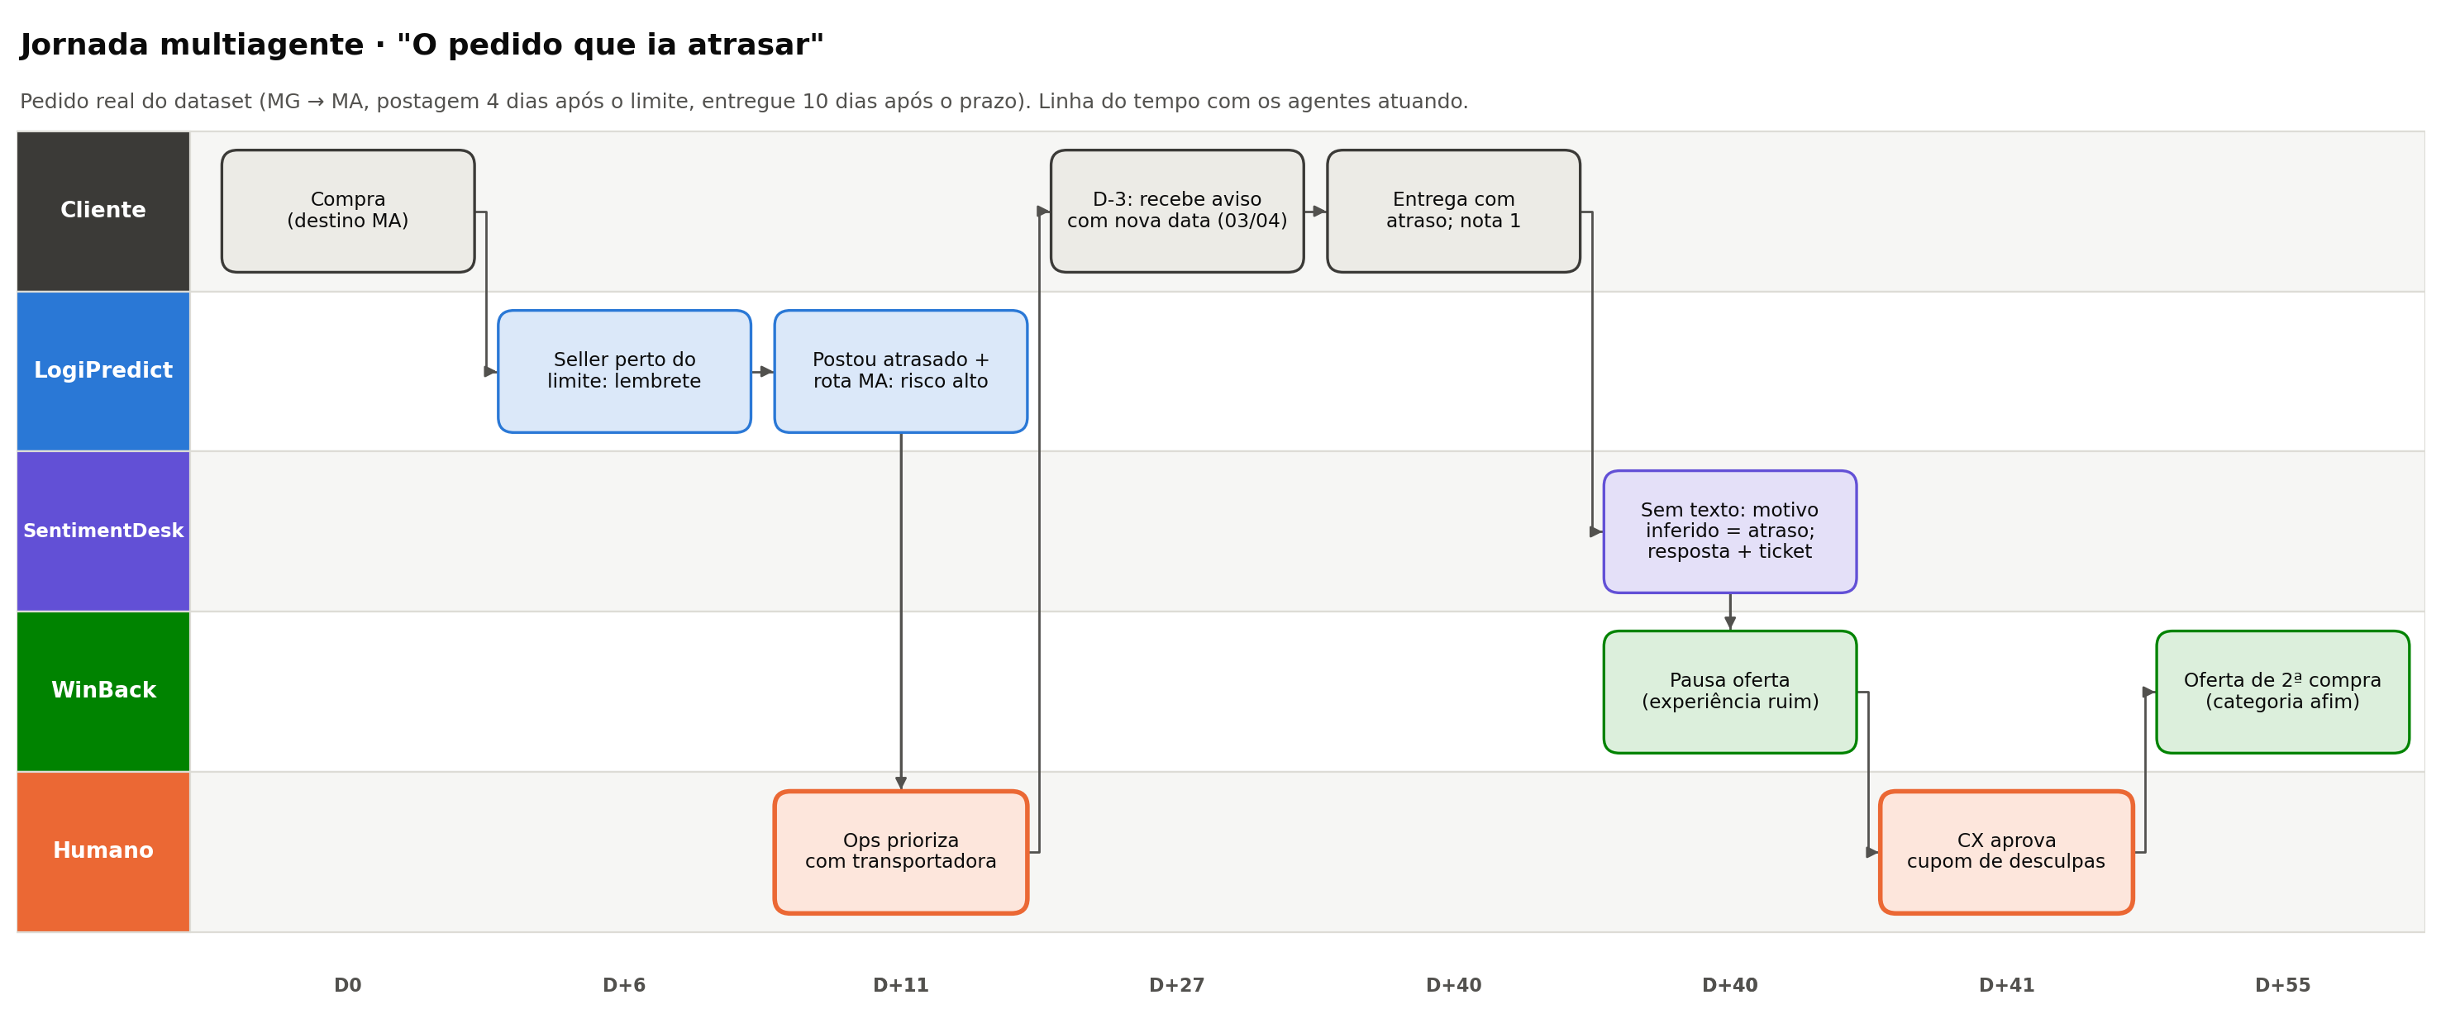
Os três juntos: o pedido que ia atrasar
Pedido real: MG → MA, postado 4 dias após o limite, entregue 10 dias depois do prazo
Olist Intelligent Marketplace · Tech Challenge Fase 2
10
Notes:
[Leonardo · 3:40–4:10] Juntando tudo num pedido real: o LogiPredict lembra o seller, detecta o risco 19 dias antes do prazo e avisa o cliente com nova data. Na avaliação nota 1, o SentimentDesk responde e o WinBack pausa a oferta. Resolvido o caso, a oferta de segunda compra volta, no momento certo.

Slide 11
Valor esperado (cenário base, 12 meses, escala do dataset)
Premissas conservadoras; validação com grupo controle no piloto
672
1.230 h
358
atrasos evitados · 302 notas 1–2 a menos (LogiPredict)
de triagem poupadas · R$ 55 mil (SentimentDesk)
2ªs compras adicionais · R$ 53 mil (WinBack)
6.689 postagens atrasadas × 20,1 p.p. de atraso × 50% eliminado
11.711 avaliações 1–2 × 70% × 9 min poupados ÷ 60 × R$ 45/h
71.693 novos clientes × +0,5 p.p. de conversão × R$ 148,35
Metas do piloto (90 dias): −1 p.p. de atraso nas rotas do Nordeste · 90% das avaliações respondidas em < 24h · ≥ 85% de classificação correta · falso positivo do aviso ≤ 20%
Governança: agente executa o que é reversível; pessoas decidem compensação, transportadora e incentivo acima do teto.
Memória de cálculo completa (entradas, premissas e contas): Seção 13.4 do relatório.
Olist Intelligent Marketplace · Tech Challenge Fase 2
11
Notes:
[Jorge · 4:10–4:35] No cenário base: 672 atrasos evitados e 302 avaliações negativas a menos, 1.230 horas de triagem poupadas e 358 segundas compras adicionais. O ganho maior vem da combinação: menos atraso gera menos detrator e preserva a recompra.

Slide 12
Nossa recomendação
Aprovar o piloto da Wave 1 (LogiPredict + SentimentDesk) por 90 dias
• Dados que a Olist já possui; nenhuma ação irreversível automática
• Foco nas rotas do Nordeste (15–24% de atraso), com grupo controle
• Wave 2: WinBack · Wave 3: SellerCare e SmartFreight · Fase 4: orquestração (Maestro)
• Próximo passo (Fase 3): protótipo low-code com os casos reais deste estudo
"Não propomos mais agentes; propomos agentes melhores."
Olist Intelligent Marketplace · Tech Challenge Fase 2
12
Notes:
[Jorge · 4:35–5:00] Pedimos a aprovação de um piloto de 90 dias com LogiPredict e SentimentDesk, focado nas rotas do Nordeste, com grupo controle e as metas que mostramos. Não propomos mais agentes; propomos agentes melhores, começando pela origem do problema. Obrigado.

